Slide 1
Реализация практико-ориентированного проекта
по ранней профориентации детей
группы старшего дошкольного возраста
«АКТИВНЫЕ СТРОИТЕЛИ»

Slide 2
Цель проекта: создание условий для ранней профориентации детей дошкольного возраста посредством презентаций, мастер-классов, создания макетов различных строительных обьектов.
Задачи проекта:
1.Создание в группе развивающей предметно – пространственной среды для углубленного изучения профессии строитель.
2. Познакомить детей с профессией строителя и ее особенностями
3. Развивать у детей дошкольного возраста способностей к техническому творчеству.
4. Повысить педагогическую компетентность родителей
в рамках совместной работы по реализации проекта по ранней профориентации.
5. Разработать проект по повышению социально-коммуникативной компетентности детей дошкольного возраста, внедряя современные технологии по социализации дошкольников в процессе социального партнёрства, а также тесного взаимодействия с родителями.

Slide 3
Проект реализуется с июля 2022 года. В 2023-2024 году реализация проекта продолжается.
В реализацию проекта вовлечены все участники образовательного процесса (воспитатели, родители, дети), а также социальные партнеры «Нижневартовский строительный колледж»
Для реализации проекта было проведено родительское собрание, на котором родительскую общественность ознакомили с реализацией проекта по ранней профориентации.
Воспитатели совместно с родителями выбрали конкретную профессию, исходя из интересов детей, определили название, талисман, девиз группы. Совместно родителями с воспитателями были сделаны мафы , в которых были отражены элементы художественного оформления по названию группы «Активные строители».

Slide 4
Группа старшего дошкольного возраста АКТИВНЫЕ СТРОИТЕЛИ

Slide 5
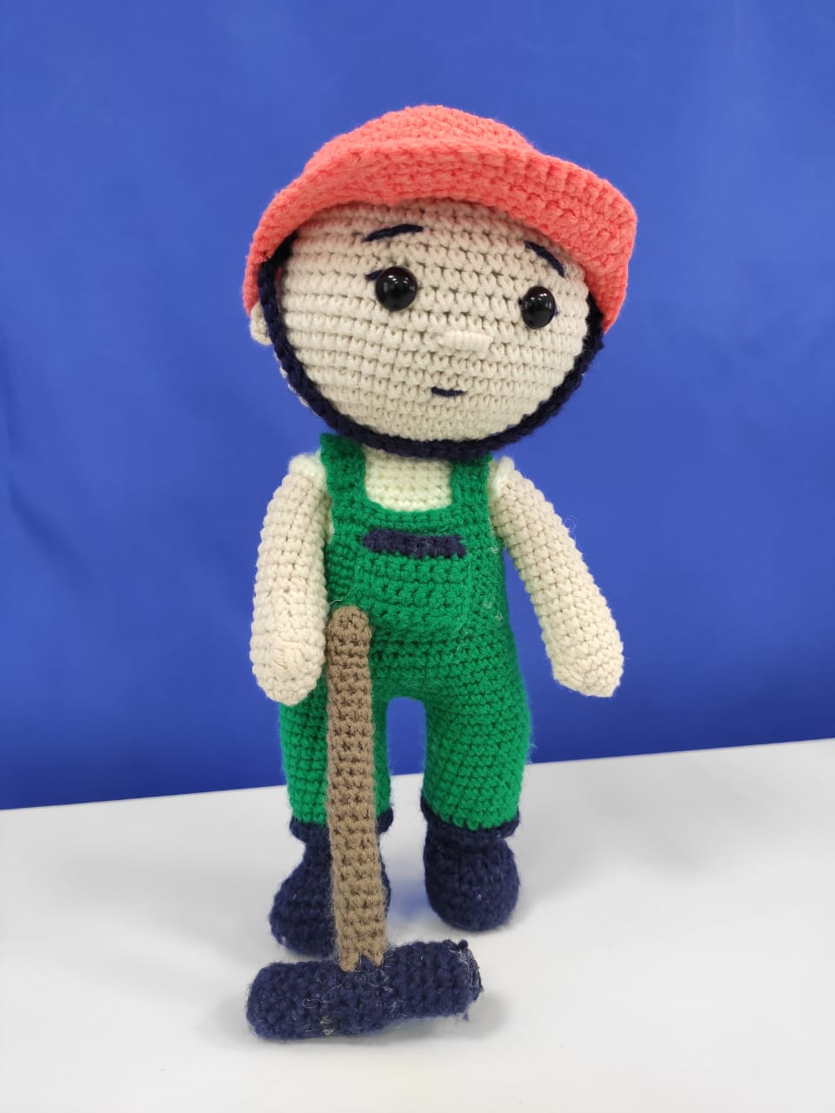
Талисман группы

Slide 6
Девиз группы: Дом, в котором мы живем.
Кто построил этот дом?
В доме знает каждый житель, что его возвел СТРОИТЕЛЬ!

Slide 7
Заключены договора с социальными партнерами для реализации проекта: Муниципальное бюджетное общеобразовательное учреждение « Нижневартовский строительный колледж»
В рамках договора о сотрудничестве проведены следующие мероприятия в соответствии с утвержденным планом работы

Slide 8
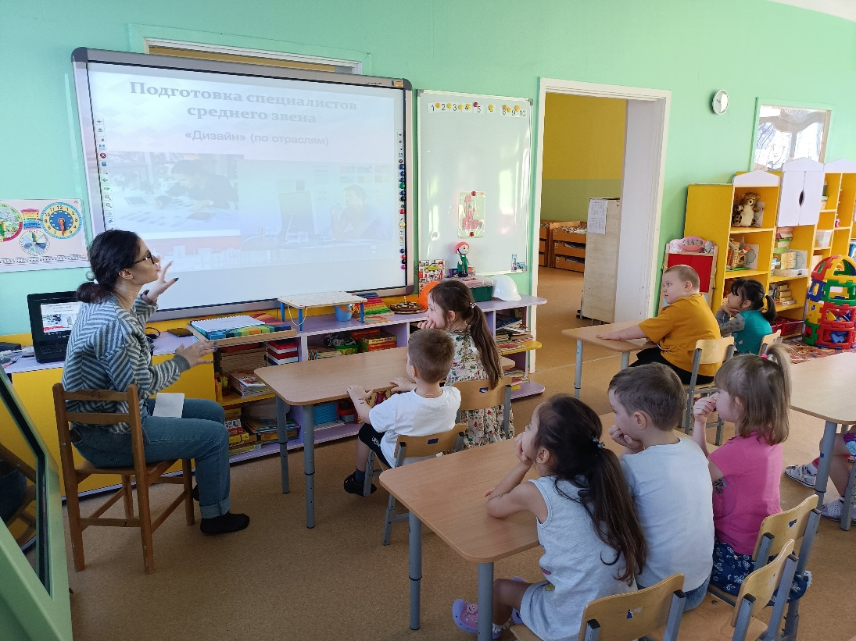
Знакомство со специальностью

Slide 9
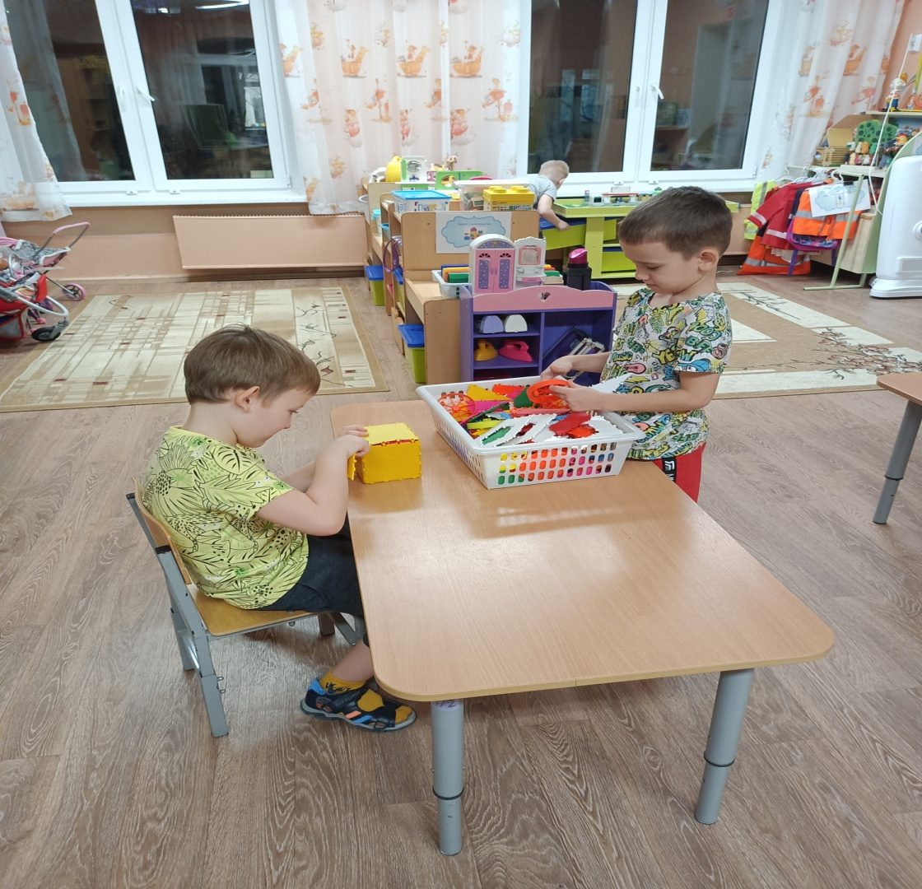
Изучение строительство домов

Slide 10
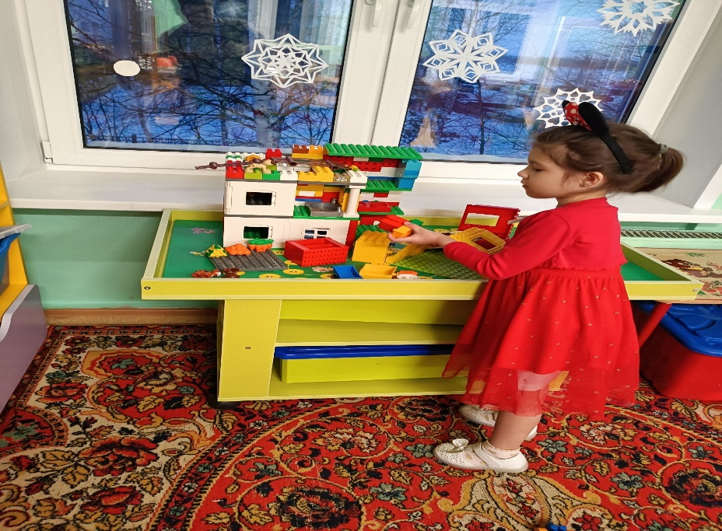
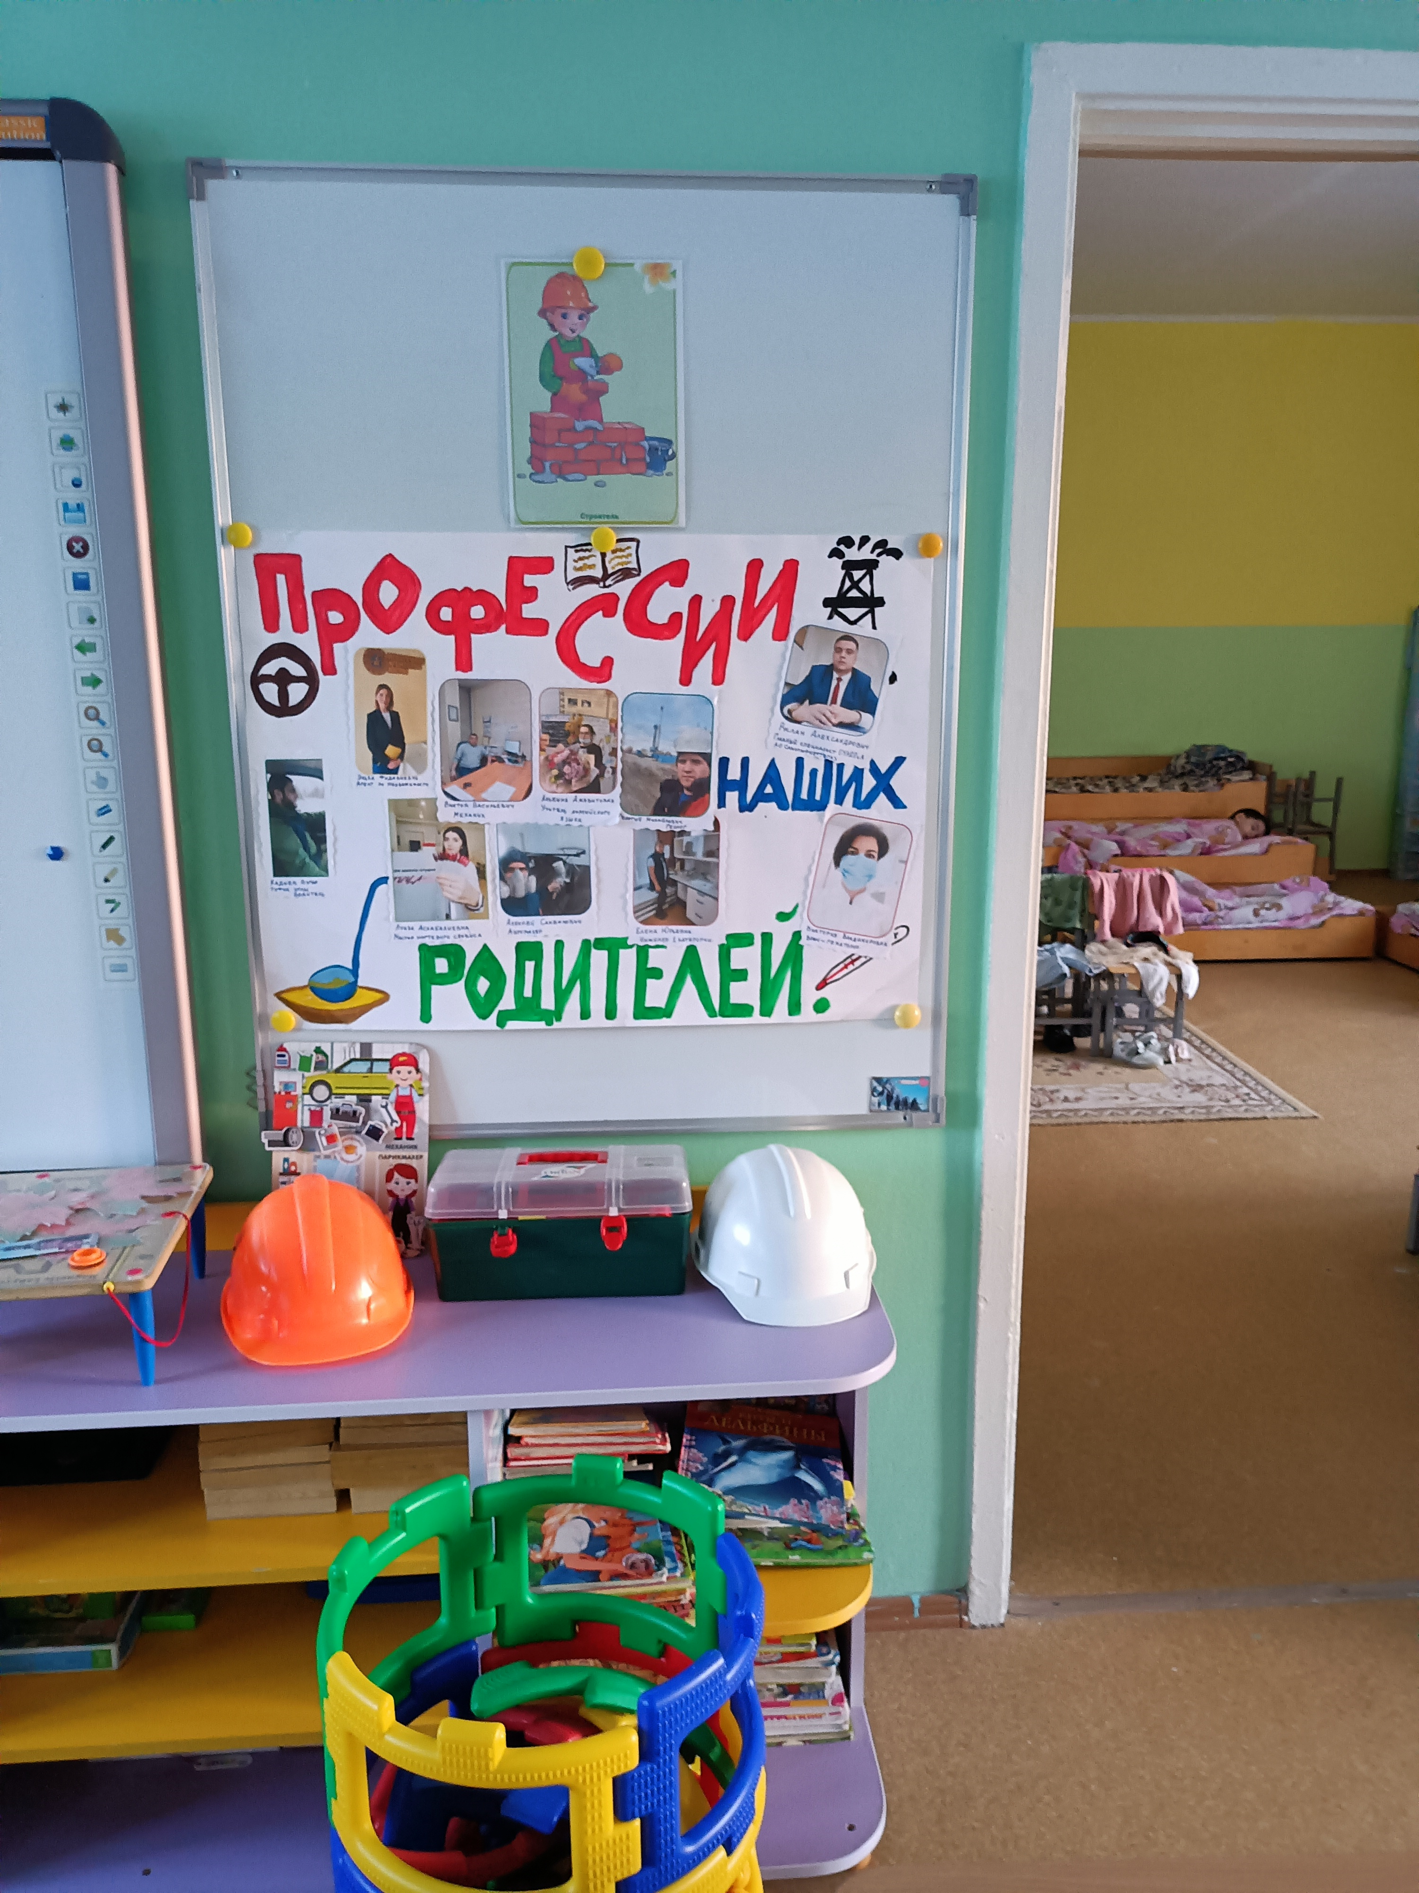
В группе создана развивающая предметно-пространственная среда, способствующая углубленному изучению профессий в соответствии с названием группы. Организованы центры активности, где имеются дидактические игры, иллюстрационный, демонстрационный материал.

Slide 11
Особое внимание уделяется взаимодействию с родителями воспитанников результатом которого стало оформление участка в летний период и изготовление совместно с родителями мафов .

Slide 12
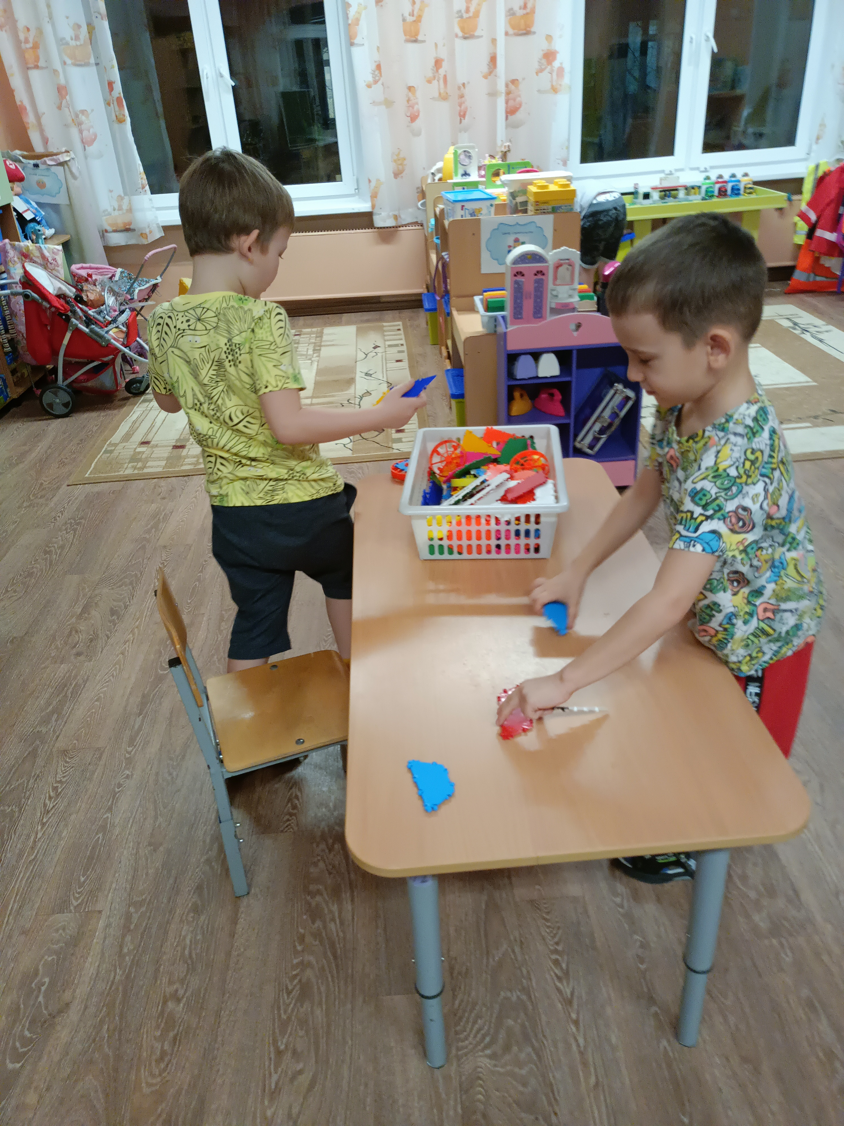
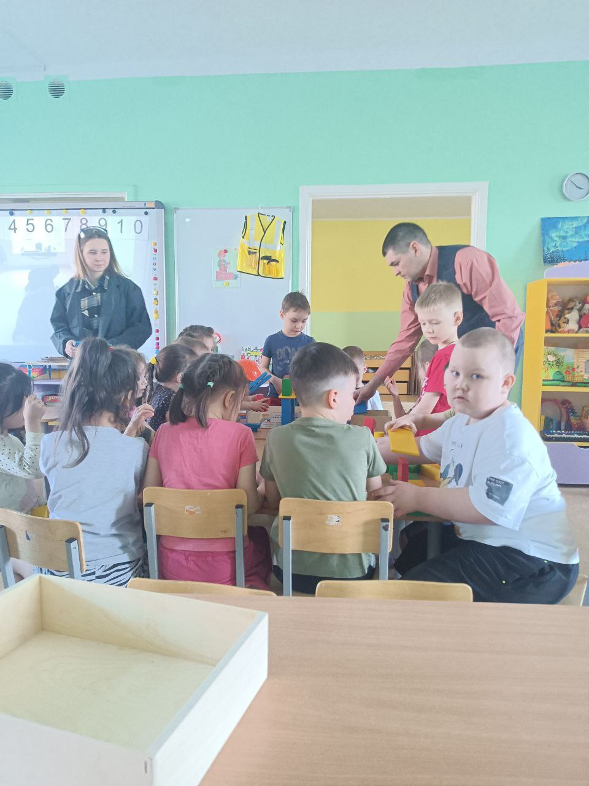
В рамках реализации проекта с воспитанниками группы «Активные строители» были проведены следующие познавательные мероприятия для углубленного изучения данной профессии

Slide 13
В перспективе запланировано:
1. К летнему периоду оформить территорию учреждения по углубленному изучению профессии, т.е. оформить прогулочные участки в соответствии с названием группы «Активные строители»
2. Совместно с родителями провести мастер –класс по строительству из бумаги разных предметов.
3. Использовать строительство во всех видах деятельности (Аппликация , изготовление овощей и фруктов из строительной плитки)

Slide 14
Задачи
Формировать у детей обобщенные представления о данной профессии.
Воспитывать бережное отношение к труду и его результатам;
Помочь детям осознать важность, необходимость и незаменимость
каждой профессии;
Формировать умения отражать в игровой и продуктивной деятельности свои впечатления, знания;
Стимулировать развитие познавательных, коммуникативных, творческих способностей детей.
Обогащать ППРС (сюжетно-ролевые игры, дидактические игра, книжный материал, альбомы по конкретной профессии и т.д.)специальным оборудованием и игровым материалом согласно своему

Slide 15
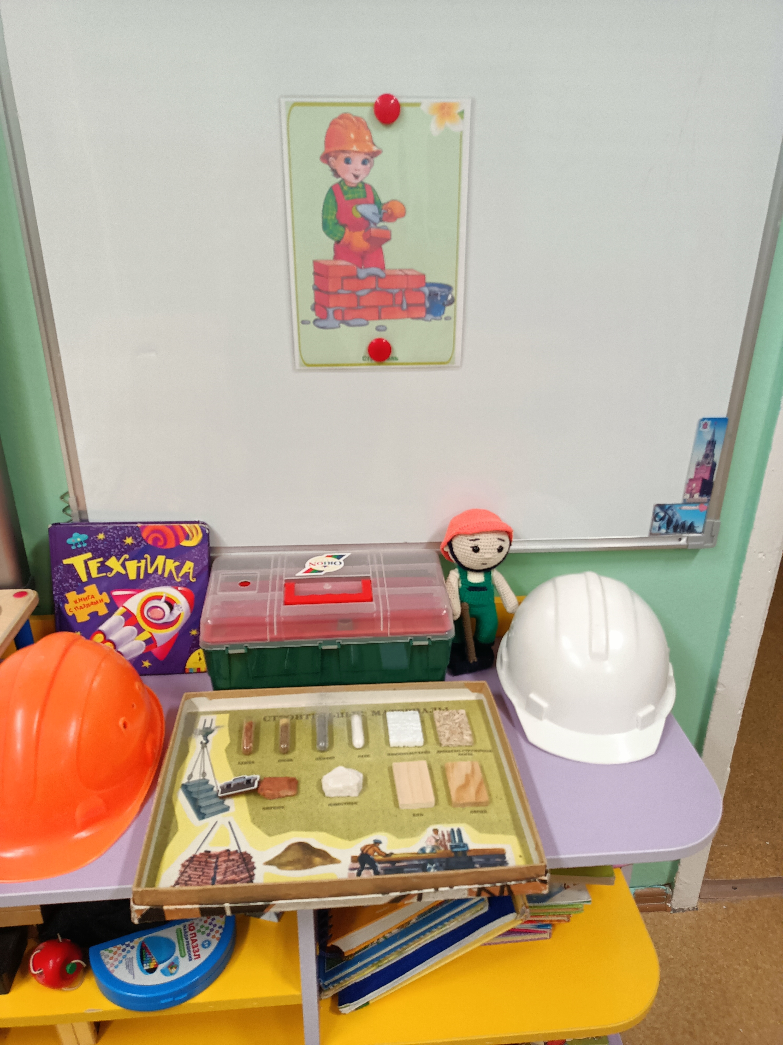
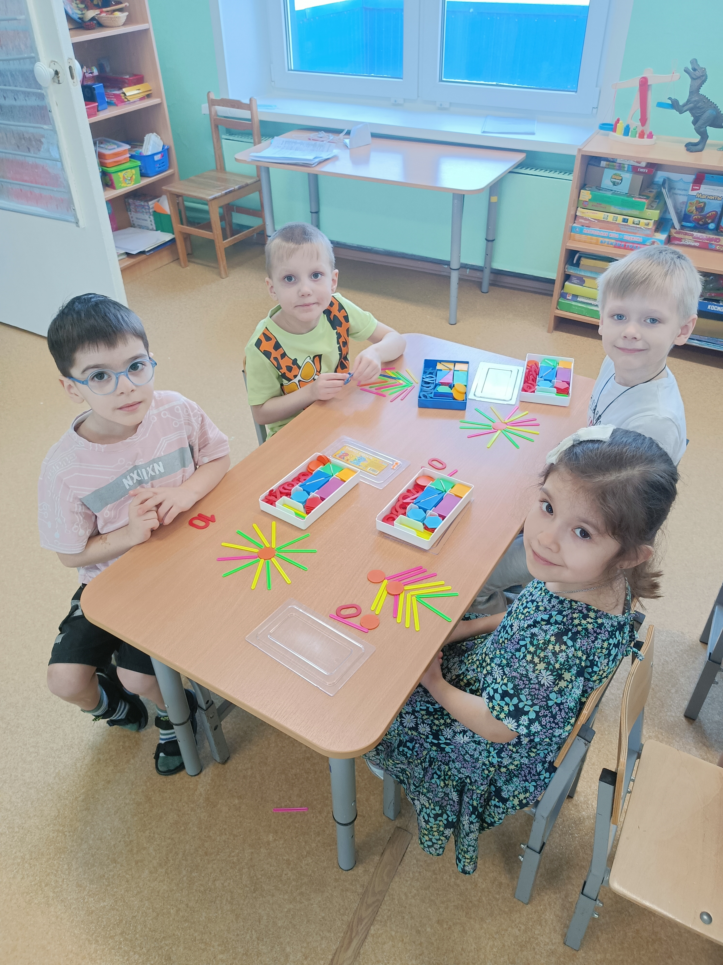
Предметно – развивающая среда
Уголок строителя
строительство по замыслу

Slide 16
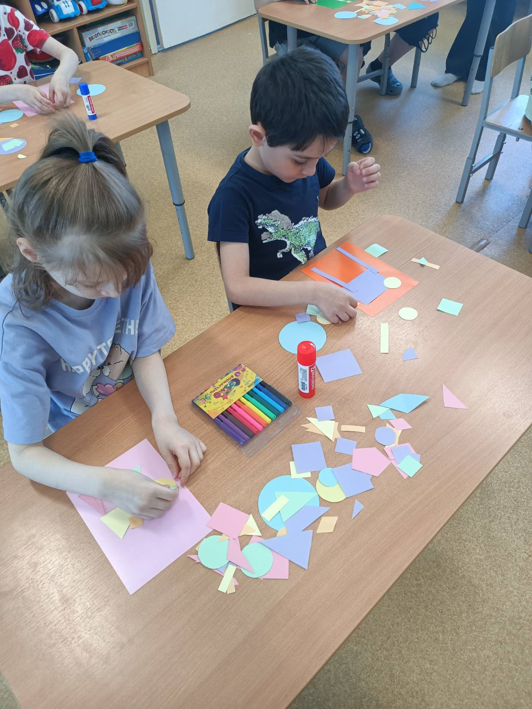
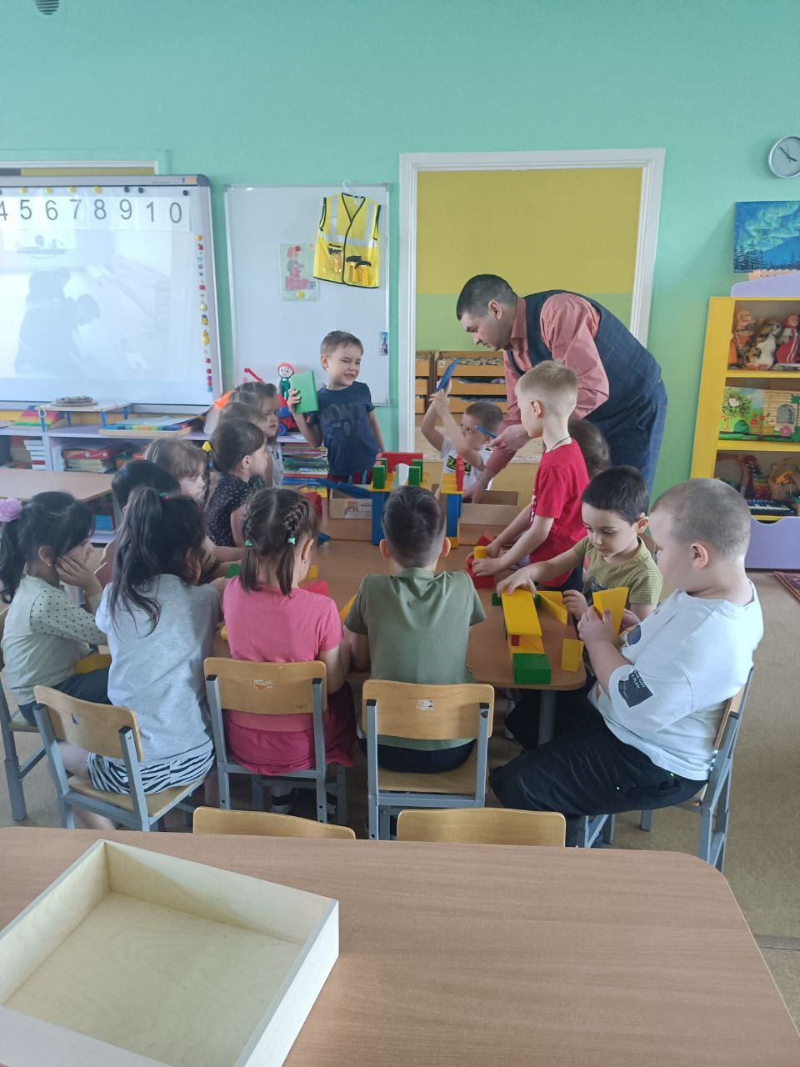
Построение жилого
комплекса
Изготовление животных

Slide 17
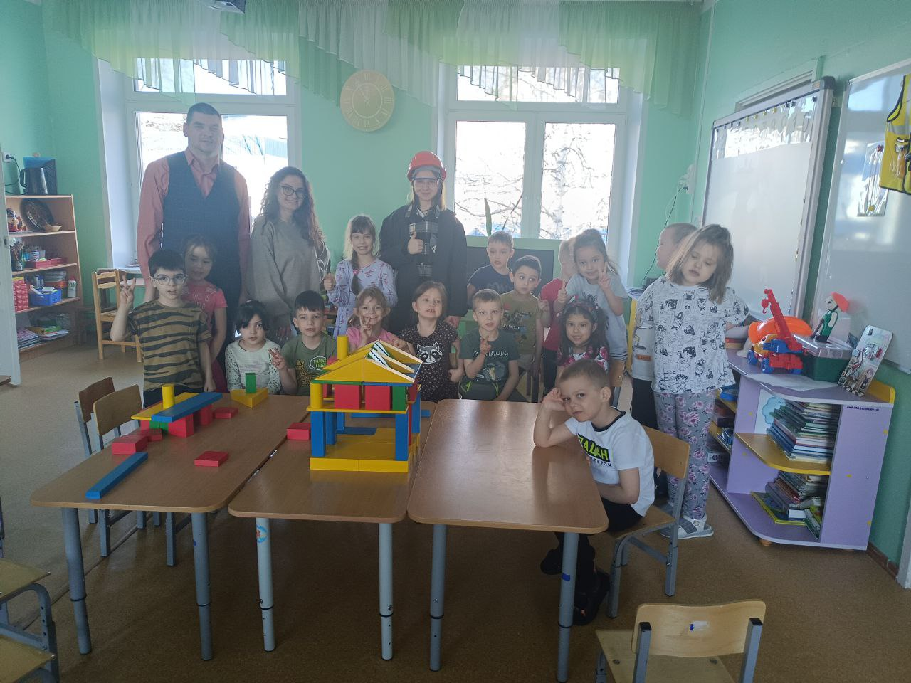
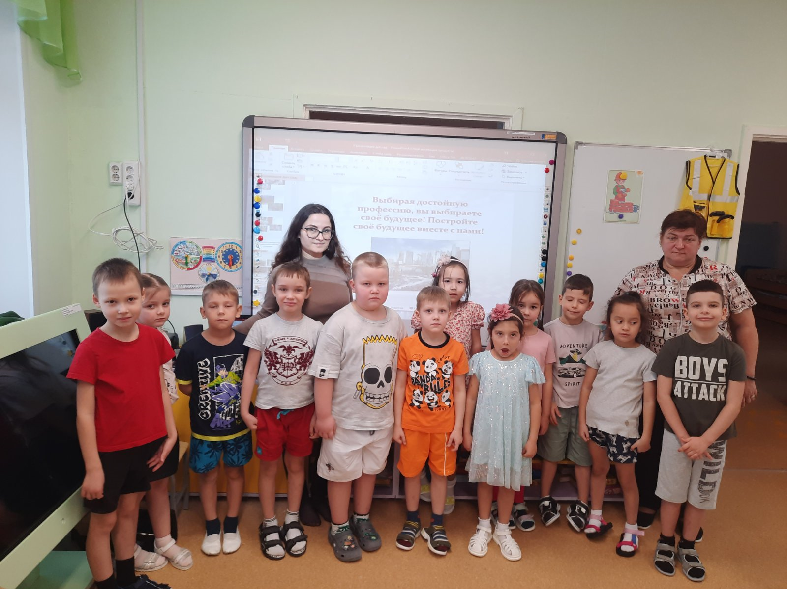
Работа с социальным партнером
(Строительный колледж)

Slide 18
Работа с родителями
1.Фотовыставка
«Кем работают мои родители».
2.Встреча с интересными людьми.
3.Изготовление аппликации из плитки.
4.Консультации, памятки.

Slide 19
Планирование
1.Продолжать работу по ранней профориентации!.
2.Расширять работу с соц. партнерами.

Slide 20
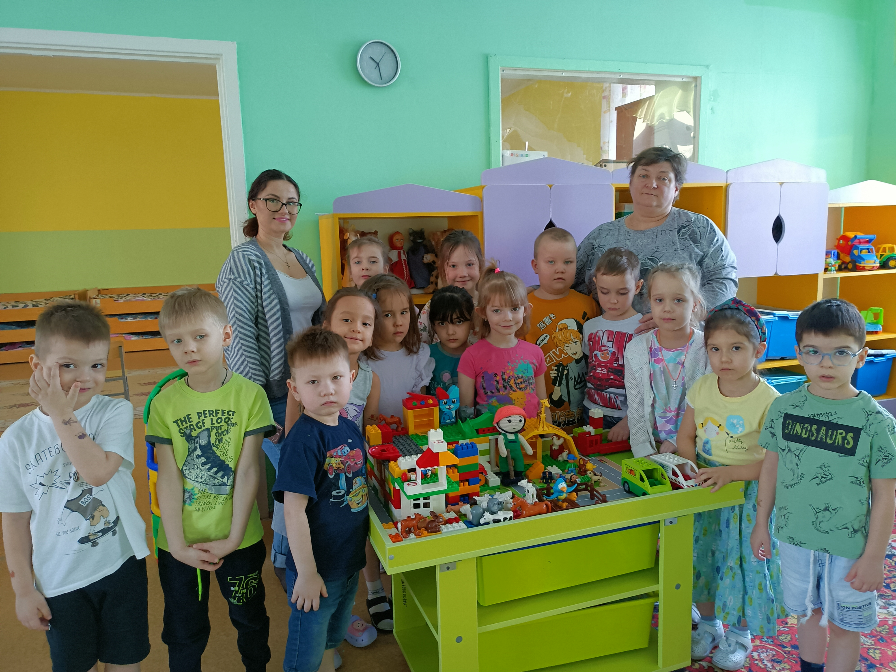

Slide 21
Спасибо за внимание !

